Slide 1

Презентация проекта постановления Бишкекского городского кенеша «Об утверждении Положения о порядке изменения границ (конфигурации), функционального назначения и замены земельных участков»

Slide 2


Что сделано?
Разработан Проект положения о порядке изменения границ (конфигурации), функционального назначения и замены земельных участков

Slide 3
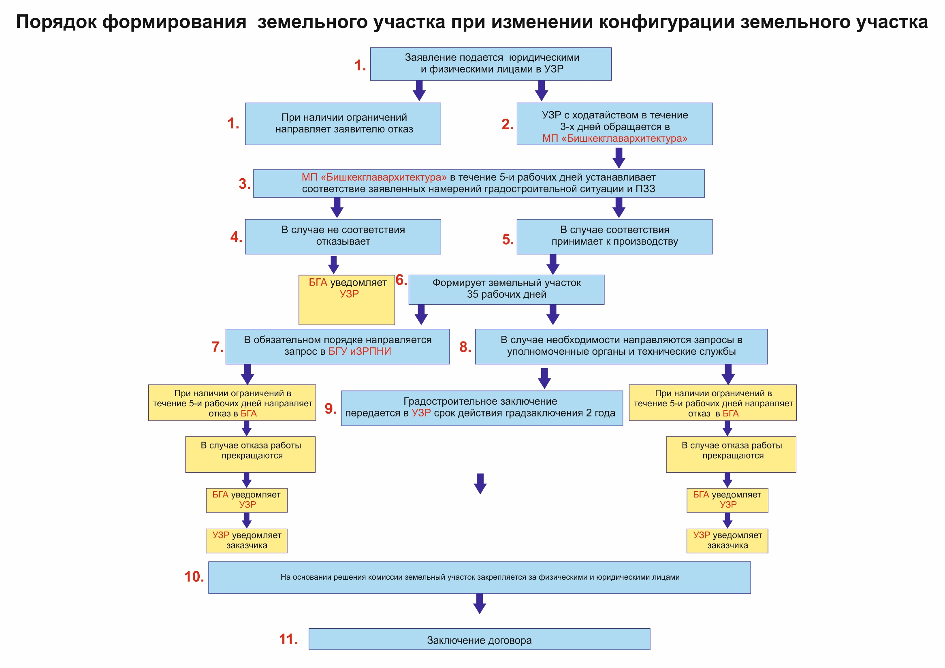

Slide 4
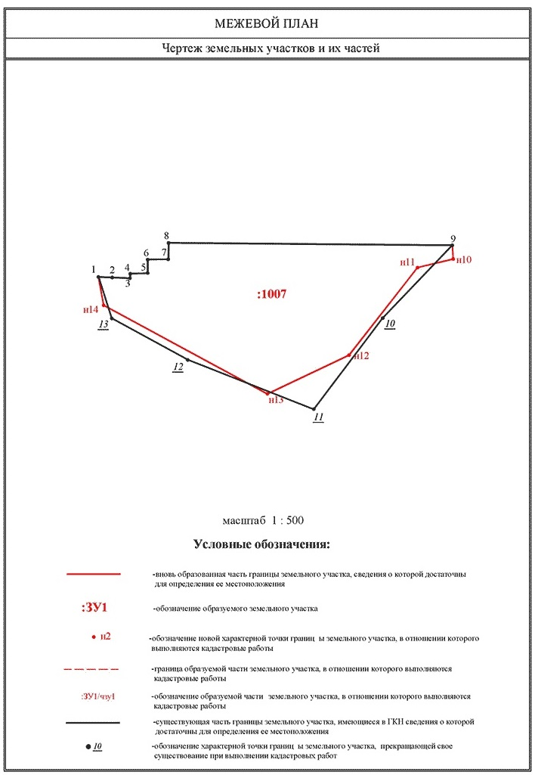
Другой земельный участок предоставляется физическим и юридическим лицам (заявителям) в случае:
Последствия
Площадь другого земельного участка не может превышать общей площади ранее предоставленного земельного участка и расположен в той же зональности от изымаемого земельного участка для общественных и государственных нужд и должен иметь такое же функциональное назначение, что и ранее предоставленный земельный участок.
невозможности освоения земельного участка по независящим от него обстоятельствам (наличие инженерных сетей и коммуникаций, либо сведений о планируемом развитии инженерных коммуникаций в данном районе, возможных мощностях планируемых инженерных коммуникаций, сроках их ввода, а также жалобы соседствующих субъектов). При этом, вышеуказанные обстоятельства подтверждается заключением уполномоченных органов.
изъятия ранее предоставленного в срочное пользование земельного участка для общественных и государственных нужд;

Slide 5

Комиссия принимает решение:
Комиссия принимает решения: а) о закреплении земельных участков путем переговоров для предоставления прямого предоставления; б) о выставлении земельных участков на аукцион; в) об установлении арендной платы; г) о сроках пользования земельного участка; д) об установлении стартовой стоимости земельного участка при выставлении на аукцион. через электронный аукцион.
Состав Комиссии утверждается решением мэрии города Бишкек, в котором определяется председатель и секретарь комиссии
Заседания комиссии проводятся не менее 2-х раз в месяц

Slide 6

Результаты заседаний Комиссии оформляются протоколами в трех экземплярах, каждый из которых подписывается секретарем, председателем и всеми присутствующими членами Комиссий, в день заседания комиссии..
Заседания Комиссии ведет председатель комиссии, в его отсутствие - один из заместителей председателя Комиссии.
При проведении заседаний Комиссии ведется видеозапись в онлайн режиме, посредством прямой видеотрансляции в сети Интернет (на официальной странице в социальных сетях).

Slide 7


На основании решения комиссии уполномоченный орган в течение 15 рабочих дней заключает с заявителем дополнительное соглашение.
ДОГОВОР
Дополнительное соглашение подлежит направлению в уполномоченный орган по землеустройству и регистрации для внесения в Единый государственный реестр прав на недвижимое имущество записи об изменении границ (конфигурации) либо функциональном назначении земельного участка. Расходы по регистрации дополнительного соглашения и дальнейшей регистрации возлагается на уполномоченный орган.

Slide 8
Что сделано?
Проект постановления Бишкекского городского кенеша « Об утверждении Положения о порядке изменения границ (конфигурации), функционального назначения и замены земельных был размещен на сайте БГК

